Slide 1
１章
数と式
１節 式の計算

Slide 2
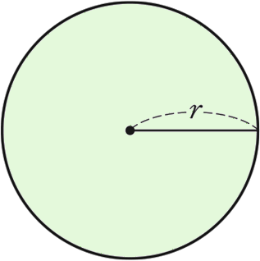


1
文字を使った式 文字式と代入
（教科書p.8）
中学校では，文字を使った式が数の式と
同じように計算できることを学習し，いろいろな
場面で文字式を利用してきた。
文字式と代入
円の半径から周の長さを求めるには
$2 ×\text{(}\text{円周率}\text{)×(}\text{半径}\text{)}$という計算をする。円の周の長さは，円周率を $π$，
半径を $r$ とすると
$2πr ⋯⋯\text{①}$
という簡単な文字式で表される。
● $π$は円周率$3.1415⋯$を表すギリシャ文字で，
文字式では，数の後，文字の前に書く。

Slide 3
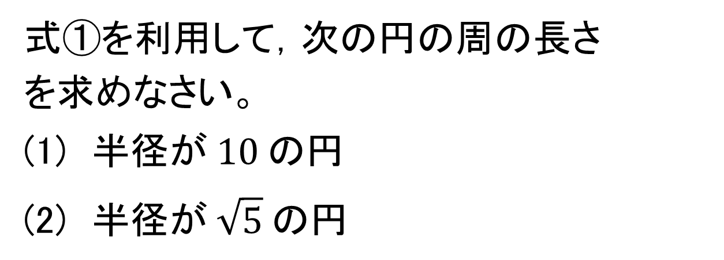
1
文字を使った式 文字式と代入
（教科書p.8）
問１
式①を利用して，次の円の周の長さ
を求めなさい。
$$\text{(}\text{1}\text{)} 半径が 10 の円$$
$$\text{(}\text{2}\text{)} 半径が \sqrt{5} の円$$

Slide 4

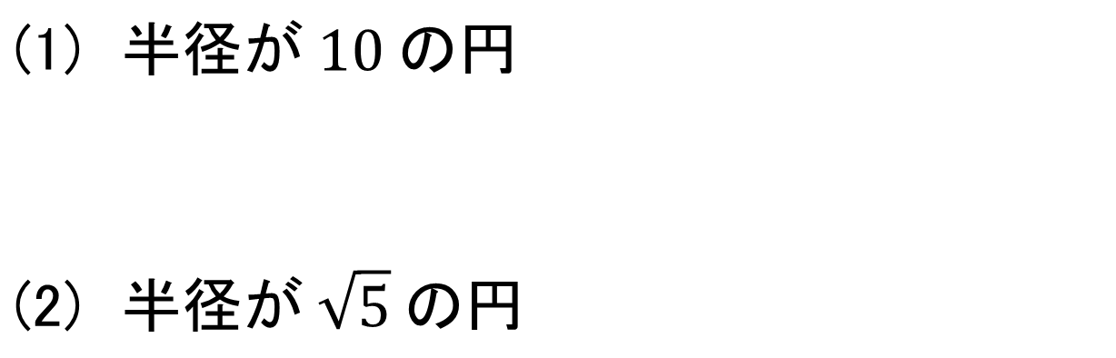
1
文字を使った式 文字式と代入
（教科書p.8）
$$\text{(}\text{1}\text{)} 半径が 10 の円$$
$$\text{(}\text{2}\text{)} 半径が \sqrt{5} の円$$
$$2π×10=20π$$
$$2π×\sqrt{5}=2\sqrt{5}π$$

Slide 5
1
文字を使った式 文字式と代入
（教科書p.8）
式①を利用すると，問 1 のように，どのような
半径の円の周の長さも求めることができる。

